Slide 1
Neuronske mreže
Soft computing
Realna primena veštačkih neuronskih mreža u OCR

Slide 2
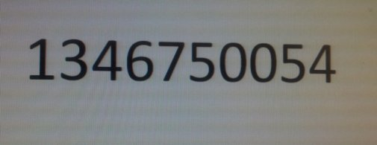
OCR
Optical Character Recognition
Optičko prepoznavanje karaktera
OCR
1,3,4,6,7,5,0,0,5,4

Slide 3
Prepoznavanje cifara
Pojednostavljen problem tako što su elementi koji se prepoznaju
cifre
0
1
2
3
4
5
6
7
8
9

Slide 4
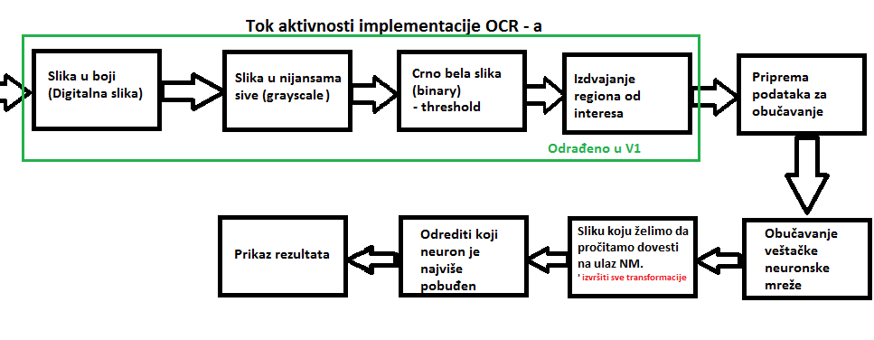

Slide 5
Faze u procesu prepoznavanja
Određivanje regiona od interesa
Formiranje obučavajućeg skupa
Učenje
Prepoznavanje

Slide 6
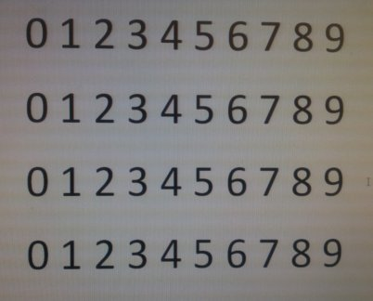
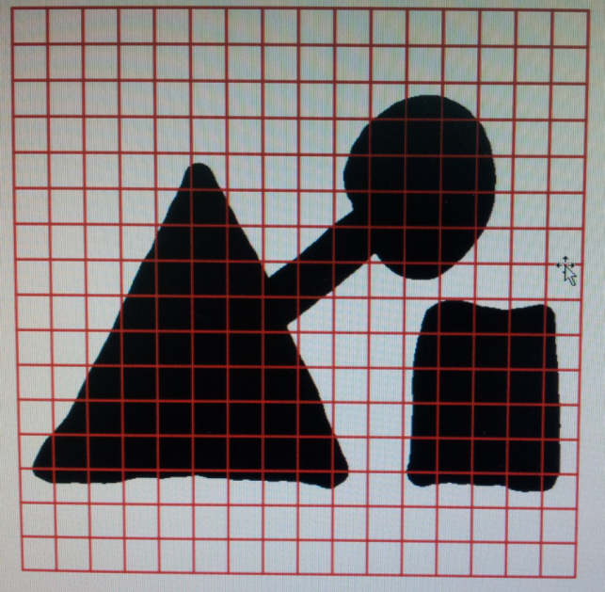
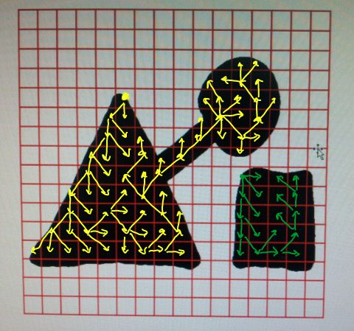
1. Određivanje regiona od interesa
Ulaz je slika koju je na početku neophodno segmentacijom pretvoriti u crno belu sliku.
Potom, algoritmima za obeležavanje regiona ili DBScan odvojiti povezane regione.

Slide 7
1. Određivanje regiona od interesa
Ulaz je slika koju je na početku neophodno segmentacijom pretvoriti u crno belu sliku.
Potom, algoritmima za obeležavanje regiona ili DBScan odvojiti povezane regione.

Slide 8
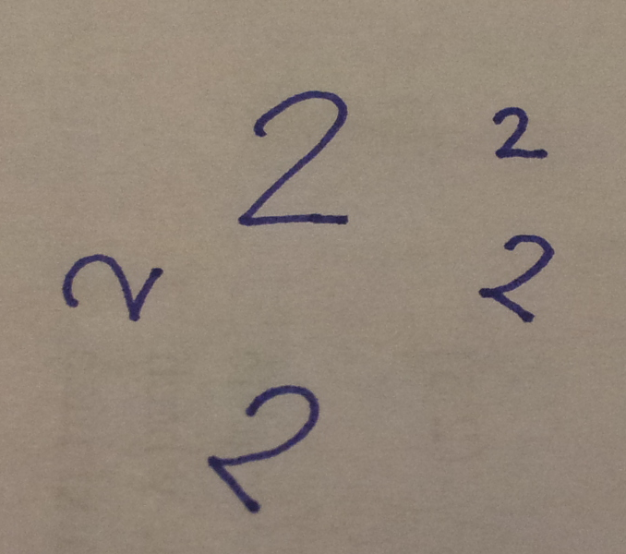
2. Formiranje obučavajućeg skupa
Izdvojeni regioni predstavljaju kandidate za prepoznavanje.
Pre njihovog korišćenja potrebno ih je transformisati
po veličini
u rotaciji

Slide 9
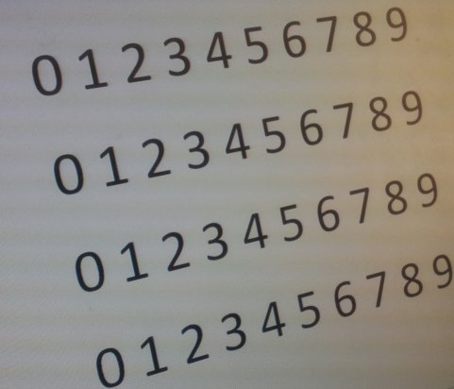
2. Formiranje obučavajućeg skupa
Izdvojeni regioni predstavljaju kandidate za prepoznavanje.
Pre njihovog korišćenja potrebno ih je transformisati
po veličini
u rotaciji

Slide 10
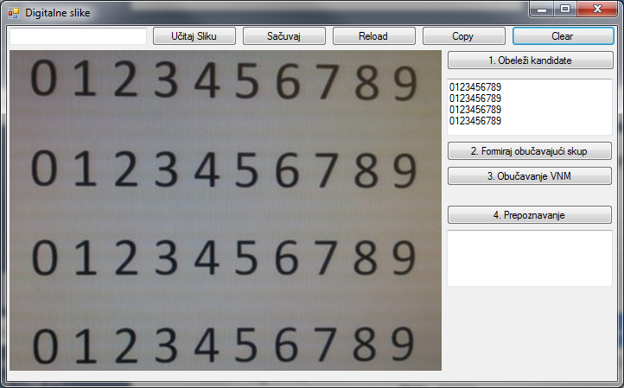
2. Formiranje obučavajućeg skupa

Slide 11
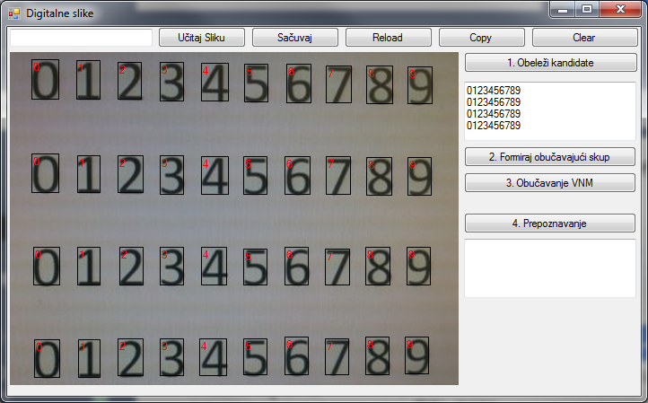
2. Formiranje obučavajućeg skupa

Slide 12
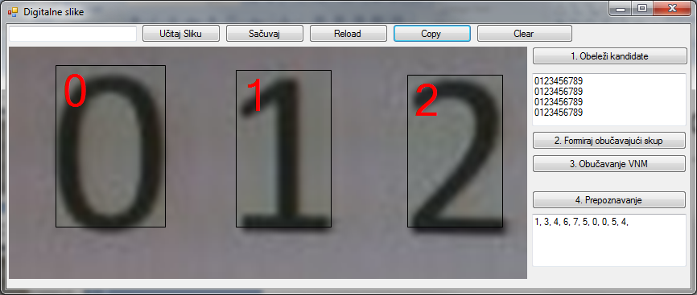
2. Formiranje obučavajućeg skupa
Regioni su različite i visine i širine
Treba ih transformisati u matricu 64x64

Slide 13



2. Formiranje obučavajućeg skupa
Regioni su različite i visine i širine

Slide 14
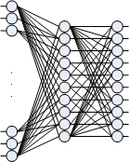
2. Formiranje obučavajućeg skupa
64x64 matrica je velika za ulaz u NN
Pretvorićemo je u vektor od 64 vrednosti.
0
1
2
3
4
5
6
7
8
9
64 ulaza
10
10

Slide 15
3. Učenje
Neuronska mreža
0
1
2
3
4
5
6
7
8
9
64 ulaza
10
10

Slide 16
3. Učenje
Učenje na osnovu označenih uzoraka ili primera u kojima se za svaki normalizovani region zna koja je cifra.
greška
iteracija

Slide 17
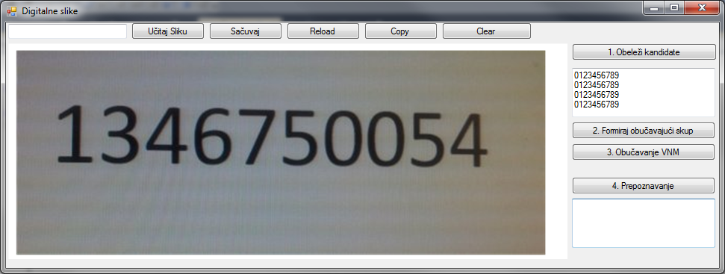
4. Prepoznavanje

Slide 18
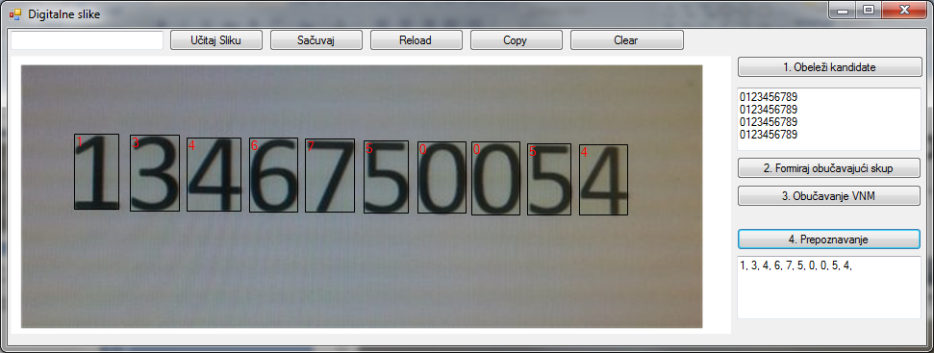
4. Prepoznavanje

Slide 19
4. Prepoznavanje

Slide 20
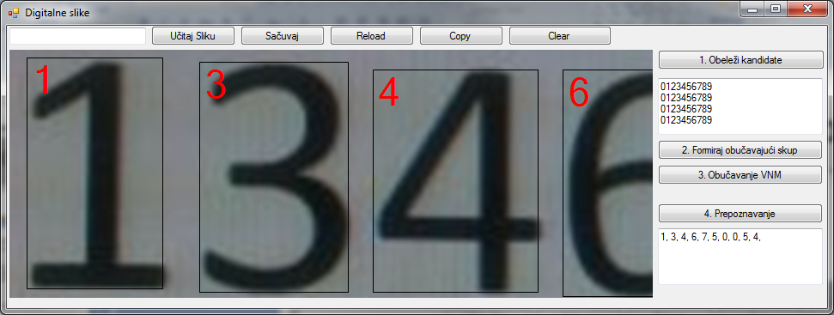
4. Prepoznavanje

Slide 21
Implementacija
public BackPropagation(int brojUzoraka,
double[, ,] obucavajuciSkup)
{
uzorciN = brojUzoraka;
this.obucavajuciSkup = obucavajuciSkup;
inicijalizacija();
}
protected void inicijalizacija()
{
for (int i = 0; i < SLOJEVI; i++)
slojevi[i] = new TSloj();
ni = 0.05;
beta = 0.5;
slojevi[0].n = 64; //broj neurona ulaznog sloja
slojevi[1].n = 10; //broj neurona skrivenog sloja
slojevi[2].n = 10; //broj neurona izlaznog sloja
}

Slide 22
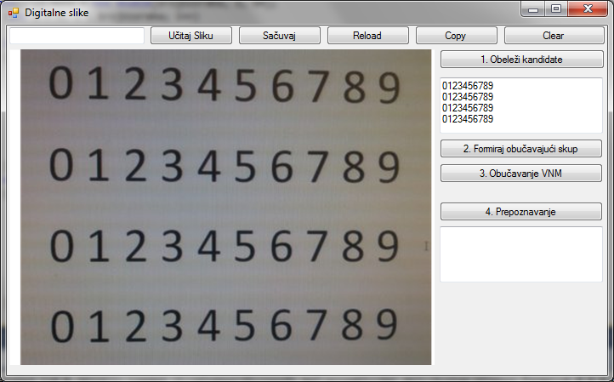
Implementacija

Slide 23
Implementacija
Obeležavanje regiona od interesa
Bitmap bmp = imageEditorDisplay1.mapa.bmp;
byte[,] oSlika = ImageUtil.bitmapToByteMatrix(bmp);
byte[,] slika = ImageUtil.matrixToBinaryTiles(oSlika, 15, 15);
int w = slika.GetLength(1);
int h = slika.GetLength(0);
kandidati = ImageUtil.regionLabeling(slika);
foreach (RasterRegion reg in kandidati)
reg.odrediMomente();
int regId = 0;
foreach (RasterRegion reg in kandidati)
{
List<Tacka> tacke = new List<Tacka>();
tacke.Add(new Tacka(reg.minX - 1, reg.minY - 1));
tacke.Add(new Tacka(reg.maxX + 1, reg.minY - 1));
tacke.Add(new Tacka(reg.maxX + 1, reg.maxY + 1));
tacke.Add(new Tacka(reg.minX - 1, reg.maxY + 1));
Poligon rec = new Poligon(tacke, Color.FromArgb(10, Color.Green));
reg.Tag = "" + slova[regId];
Labela lbl = new Labela(reg.minX - 1, reg.minY - 1);
lbl.boja = Color.Red;
lbl.labela = reg.Tag;
imageEditorDisplay1.selectedIndexer.add(lbl);
imageEditorDisplay1.selectedIndexer.add(rec);
regId++;
}

Slide 24
Implementacija
Obeležavanje regiona od interesa
Bitmap bmp = imageEditorDisplay1.mapa.bmp;
byte[,] oSlika = ImageUtil.bitmapToByteMatrix(bmp);
byte[,] slika = ImageUtil.matrixToBinaryTiles(oSlika, 15, 15);
int w = slika.GetLength(1);
int h = slika.GetLength(0);
kandidati = ImageUtil.regionLabeling(slika);
foreach (RasterRegion reg in kandidati)
reg.odrediMomente();
int regId = 0;
foreach (RasterRegion reg in kandidati)
{
List<Tacka> tacke = new List<Tacka>();
tacke.Add(new Tacka(reg.minX - 1, reg.minY - 1));
tacke.Add(new Tacka(reg.maxX + 1, reg.minY - 1));
tacke.Add(new Tacka(reg.maxX + 1, reg.maxY + 1));
tacke.Add(new Tacka(reg.minX - 1, reg.maxY + 1));
Poligon rec = new Poligon(tacke, Color.FromArgb(10, Color.Green));
reg.Tag = "" + slova[regId];
Labela lbl = new Labela(reg.minX - 1, reg.minY - 1);
lbl.boja = Color.Red;
lbl.labela = reg.Tag;
imageEditorDisplay1.selectedIndexer.add(lbl);
imageEditorDisplay1.selectedIndexer.add(rec);
regId++;
}

Slide 25
Implementacija
Urediti regione u linije
String[] linije =
tbTrenningSet.Text.Replace("\r", "").Split('\n');
int rr = 0;
List<RasterRegion> slozeniKandidati = new List<RasterRegion>();
for (int i = 0; i < linije.Length; i++)
{
String linija = linije[i];
int N = linija.Length;
List<RasterRegion> red = new List<RasterRegion>();
for (int j = 0; j < N; j++)
{
red.Add(kandidati[rr]);
rr++;
}
red.Sort(new DigitalImage.util.RasterRegion.RComparer());
foreach (RasterRegion regS in red)
slozeniKandidati.Add(regS);
}

Slide 26
Implementacija
2. Formiranje obučavajućeg skupa
brojUzoraka = kandidati.Count;
obucavajuciSkup = new double[brojUzoraka, 2, 64];
Size size = new Size(64, 64);
for (int uzorak = 0; uzorak < brojUzoraka; uzorak++)
{
RasterRegion reg = kandidati[uzorak];
byte[,] regSlika = reg.odrediNSliku();
byte[,] nSlika = ImageUtil.resizeImage(regSlika, size);
double[] ulaz = pripremiSlikuZaVNM(nSlika);
for (int k = 0; k < ulaz.Length; k++)
{
obucavajuciSkup[uzorak, 0, k] = ulaz[k];
}
int cifra = int.Parse(reg.Tag);
for (int ii = 0; ii < BROJ_CIFARA; ii++)
{
if (ii == cifra)
obucavajuciSkup[uzorak, 1, ii] = 1;
else
obucavajuciSkup[uzorak, 1, ii] = 0;
}
Bitmap regSlikaBmp = ImageUtil.matrixToBitmap(nSlika);
regSlikaBmp.Save("slika" + uzorak + ".bmp");
}

Slide 27
Implementacija
64x64 matrica je velika za ulaz u NN
Pretvorićemo je u vektor od 64 vrednosti.
0
1
2
3
4
5
6
7
8
9
64 ulaza
10
10

Slide 28
Implementacija
64x64 → vektor 64 vrednosti
private double[] pripremiSlikuZaVNM(byte[,] slika)
{
for (int i = 0; i < slika.GetLength(0); i++) {
for (int j = 0; j < slika.GetLength(1); j++) {
if (slika[i, j] < 250)
slika[i, j] = 0;
else
slika[i, j] = 255;
}
}
double[] retVal = new double[64];
for (int i = 0; i < slika.GetLength(0); i++){
for (int j = 0; j < slika.GetLength(1); j++) {
if (slika[i, j] != 255) {
int ii = i / 8;
int jj = j / 8;
retVal[ii * 8 + jj]++;
}
}
}
for (int i = 0; i < retVal.Length; i++){
retVal[i] = retVal[i] / 64;
}
return retVal;
}

Slide 29
Implementacija
3. Obučavanje
bp = new BackPropagation.BackPropagation(brojUzoraka, obucavajuciSkup);
bp.obuci();
Function f1 = new Function(Color.Red, bp.greske, Function.VBAR);
List<Function> ff = new List<Function>();
ff.Add(f1);
FrmChart chart = new FrmChart(ff);
chart.Show();

Slide 30
Implementacija
4. Prepoznavanje
Bitmap bmp = imageEditorDisplay1.mapa.bmp;
byte[,] slika = ImageUtil.bitmapToByteMatrix(bmp);
byte[,] bSlika = ImageUtil.matrixToBinaryTiles(slika, 15, 15);
List<RasterRegion> regions = ImageUtil.regionLabeling(bSlika);
foreach (RasterRegion reg in regions)
{
reg.odrediMomente();
}
string rez = "";
foreach (RasterRegion reg in regions)
{
reg.odrediMomente();
byte[,] regSlika = reg.odrediNSliku();
regSlika = ImageUtil.resizeImage(regSlika, new Size(64, 64));
double[] ulaz = pripremiSlikuZaVNM(regSlika);
int cifra = bp.izracunajCifru(ulaz);
rez += cifra + ", ";
List<Tacka> tacke = new List<Tacka>();
tacke.Add(new Tacka(reg.minX - 1, reg.minY - 1));
tacke.Add(new Tacka(reg.maxX + 1, reg.minY - 1));
tacke.Add(new Tacka(reg.maxX + 1, reg.maxY + 1));
tacke.Add(new Tacka(reg.minX - 1, reg.maxY + 1));
Labela lbl = new Labela(reg.minX - 1, reg.minY - 1);
lbl.boja = Color.Red;
lbl.size = 10;
lbl.labela = cifra.ToString();
imageEditorDisplay1.selectedIndexer.add(lbl);
Poligon rec = new Poligon(tacke, Color.FromArgb(10, Color.Green));
imageEditorDisplay1.selectedIndexer.add(rec);
}
tbText.Text = rez;

Slide 31
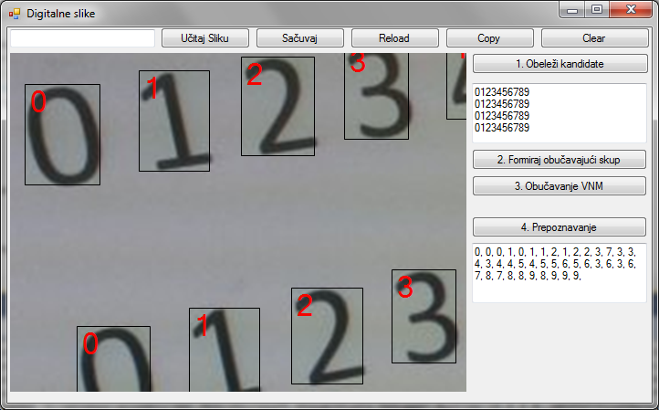
Primeri

Slide 32
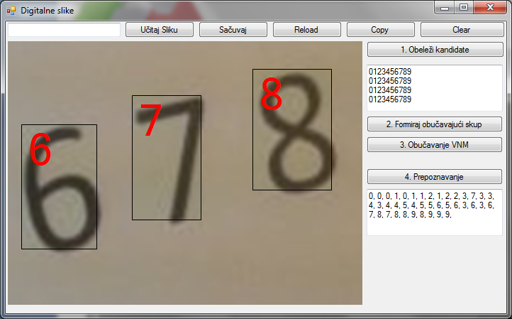
Primeri

Slide 33
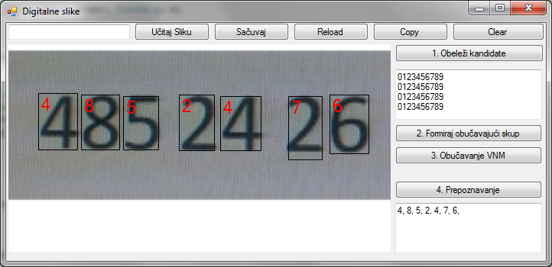
Primeri

Slide 34
Primeri

